Slide 1

МАДОУ детский сад №1 г. Белорецк
«Заповедные места Республики
Башкортостан»
Выполнила:
Волкова Светлана Юрьевна

Slide 2

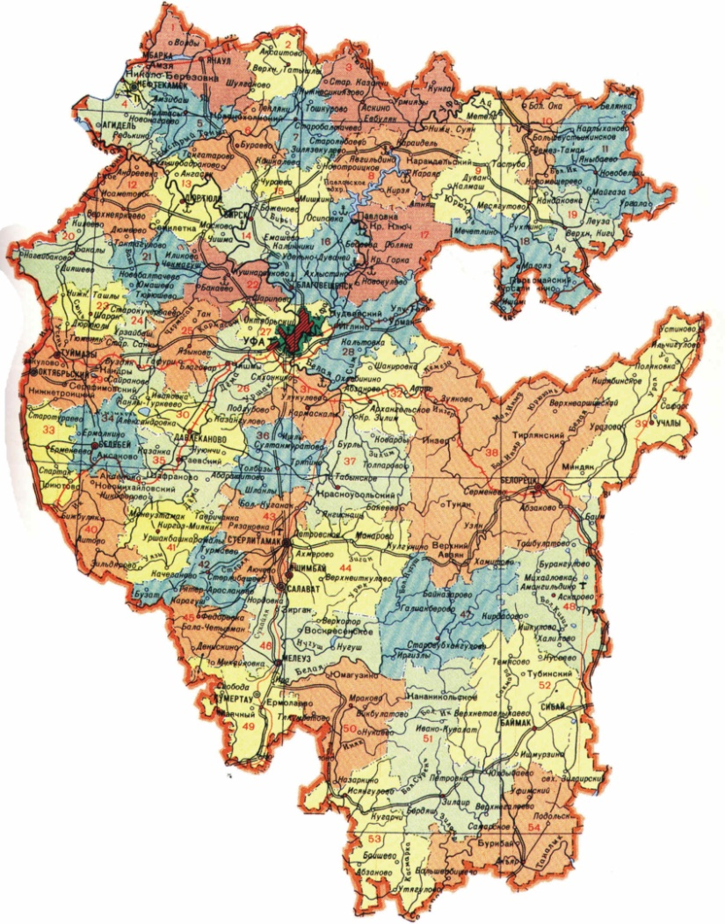
Взгляни на глобус – шар земной –
Ведь он вздыхает, как живой.
И шепчут нам материки:
«Ты береги нас, береги!»
В тревоге рощи и леса.
Роса на травах, как слеза.
И тихо просят родники:
«Ты береги нас, береги!»
Грустит глубокая река,
Свои теряя берега,
И слышу голос я реки:
«Ты береги нас, береги!»
Остановил олень свой бег:
«Будь Человеком, человек!
В тебя мы верим, не солги.
«Ты береги нас, береги!»
Е. Шкловский

Slide 3
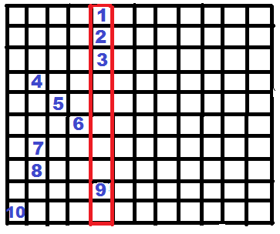
  Кроссворд «Береги свою природу» 1. Какая река в Башкортостане начинается с буквы «З»
2. Какой водопад в Башкортостане не замерзает зимой?
3. Домовитая хозяйка пролетает над лужайкой, похлопочет над цветком и поделится медком.
4. В какой пещере можно увидеть наскальные рисунки первобытного человека
5. Самое крупное и красивое водохранилище в Башкортостане.
6. Самая крупная река Республики Башкортостан.
7. Через нос проходит в грудь и обратный
держит путь, он невидимый и все же, без него мы жить не можем.
8. Самая высокая гора в Республике Башкортостан.
9. Самая бурная и быстрая река в Башкортостане.
10. Самое большое озеро в республике.

Slide 4
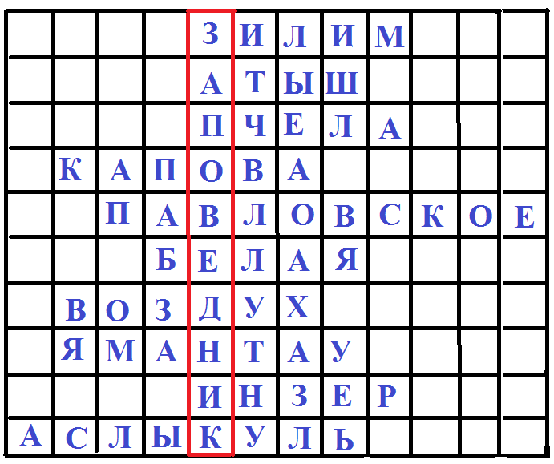

Slide 5
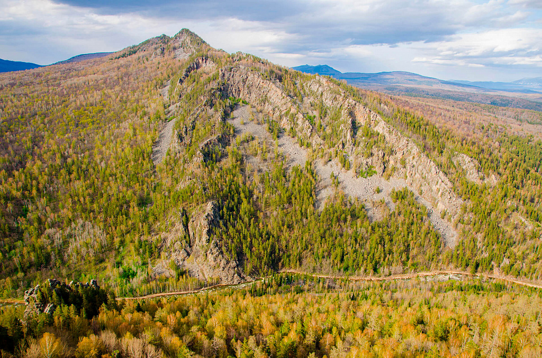
Южно-Уральский государственный природный заповедник образован 19 июня 1978 года с целью сохранения уникальных природных комплексов Южного Урала - горно-таежных елово-пихтовых лесов, высокогорных растительных сообществ и болот.
Заповедник расположен на территории двух субъектов Российской Федерации - Республики Башкортостан и Челябинской области. Более 90% территории заповедника находится в пределах Белорецкого района Башкортостана.

Slide 6
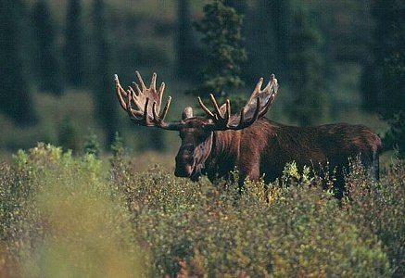
Башкирский государственный природный заповедник
особо охраняемая природная территория, расположенная в живописных залесенных горных отрогах Южного Урала. Заповедные угодья раскинулись на площади 49 609 га и предназначены для охраны биологического разнообразия и проведения научных исследований горно-лесной флоры и фауны. Башкирский заповедник считается одним из самых старых на территории России. Он был создан в 1930 году и за это время накопил богатый опыт по охране природы и ценную информацию о развитии растительного и животного мира Южного Урала.

Slide 7
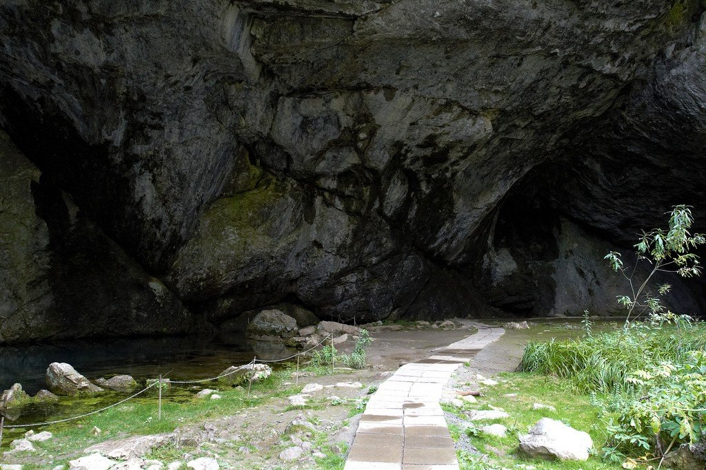
Государственный природный заповедник Шульган-Таш
знаменитый природный биосферный заповедник России, расположенный в западных предгорьях Южного Урала, густо поросших смешанным лесом и испещренных сетью стремительных рек. Заповедник Шульган-Таш – одна из туристических изюминок Республики Башкортостан. Расположен в Бурзянском районе. Каждый год около 40 000 туристов со всего мира устремляются в эти края, чтобы насладиться великолепными пейзажами, ощутить силу живительного горного воздуха и прикоснуться к редчайшим памятникам истории и культуры этого региона.

Slide 8
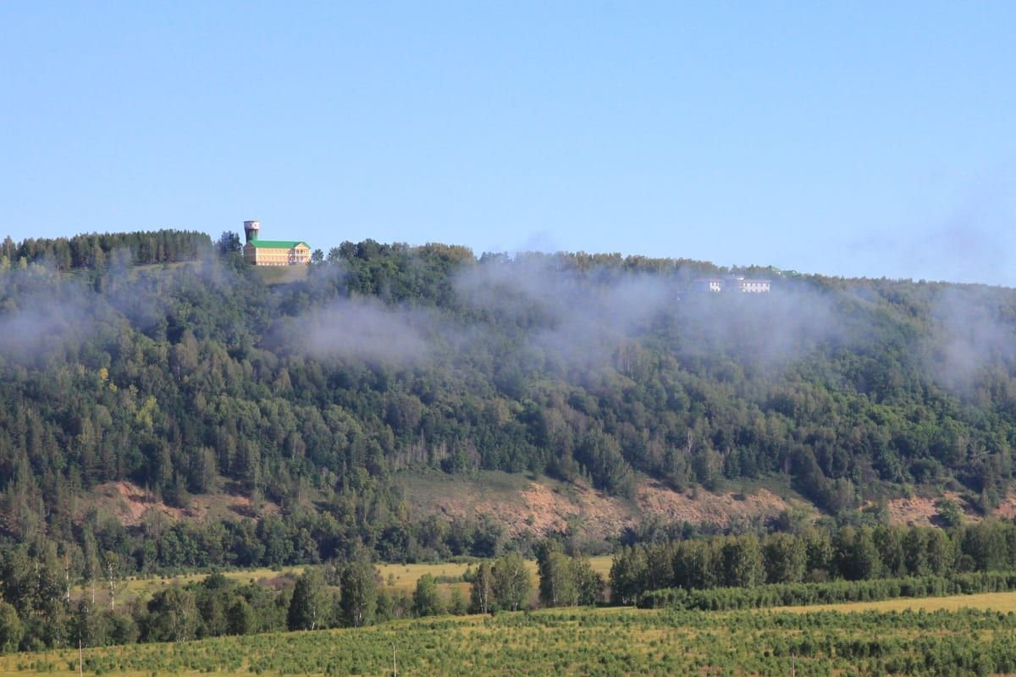
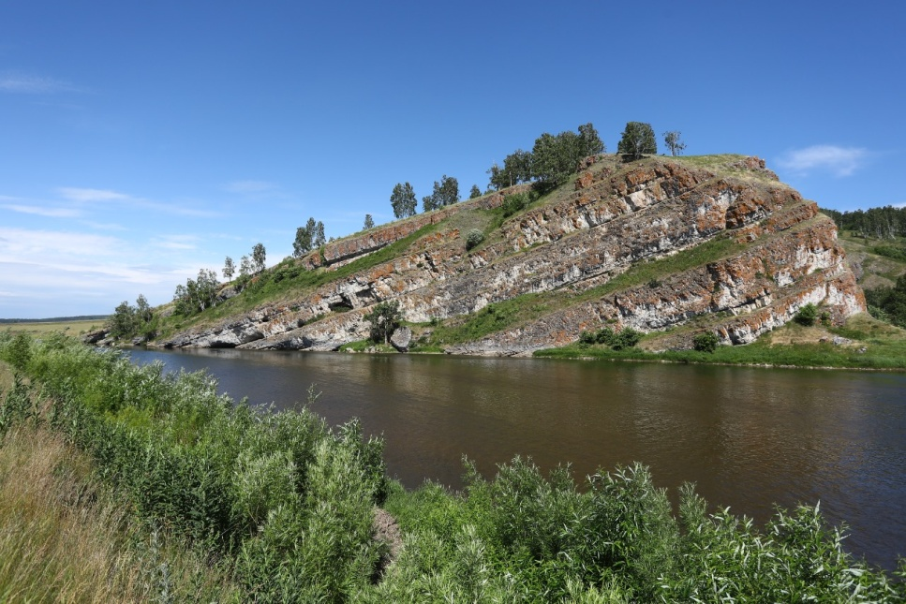
Гора «Янгантау» Слово «янгантау» переводится с башкирского, как «горелая» или «горящая» гора, и это неспроста. Дело в том, что эта загадочная гора вот уже несколько веков действительно горит! Прославилась она тем, что из трещин на вершине горы всегда идут горячие струи пара. По трещинам в горе на поверхность поднимаются горячие газы, температура которых на выходе колеблется от +37 до +150 градусов, а в пробуренной на глубину 90 метров скважине температура достигает 380 градусов! Всего на горе найдено пять «горячих» точек. Это при том, что никакой вулканической активности в этих местах нет. Среди ученых до сих пор нет единого мнения, объясняющего феномен загадочной горы Янгантау.

Slide 9
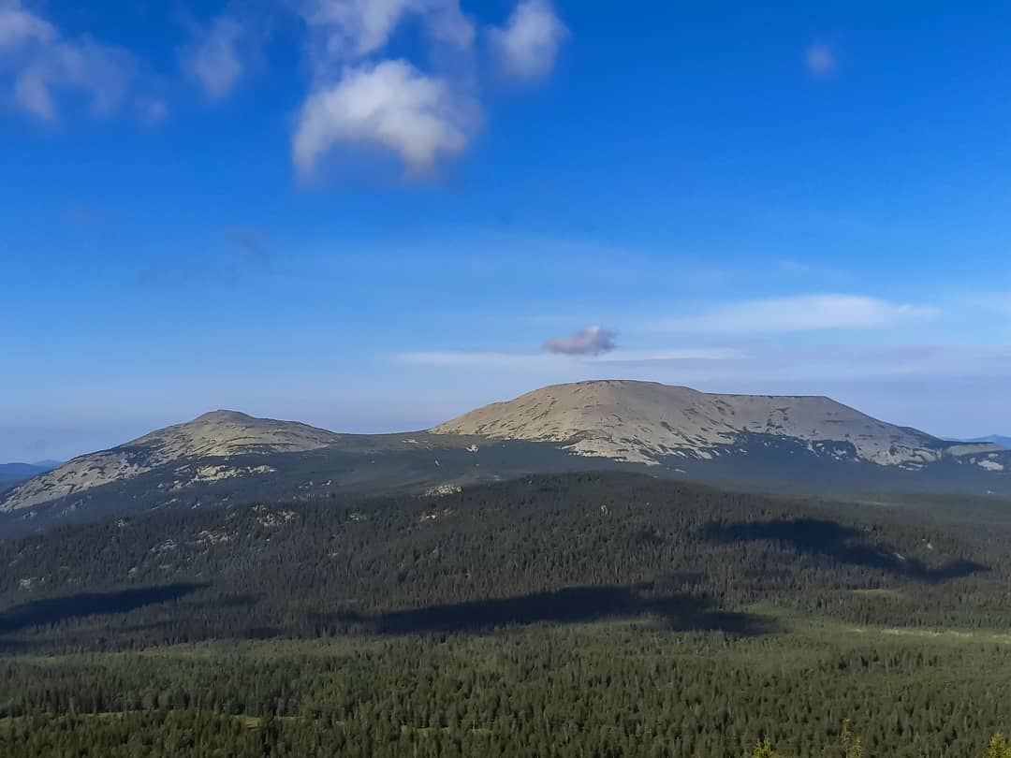
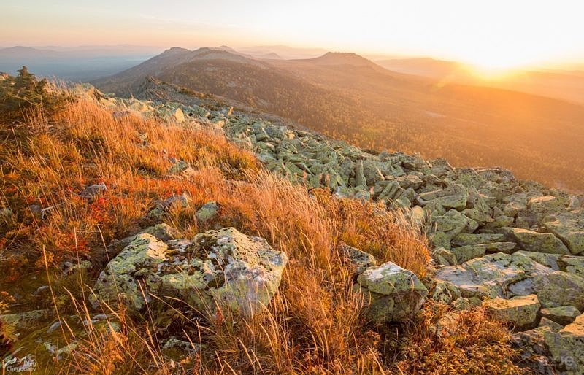
Гора «Ямантау» К северу от города Белорецка находится гора, окутанная тайнами, интригами и заговорами – гора Ямантау. Это самая высокая гора Южного Урала, 1640 метров. Итак, с башкирского языка «Яман» переводится как «плохая», «дурная», «Тау» – гора. Объяснений данному названию достаточно много. Первая версия гласит, что окрестности горы прямо таки кишат медведями, которые доставили и продолжают доставлять немало хлопот местным жителям и случайным туристам. Следующее предположение – крутые и трудно проходимые склоны, которые не позволяли безопасно пасти скот. Не менее правдоподобная версия – суровые погодные факторы, в том числе густые туманы, в которых можно блуждать часами; снежные шапки, не исчезающие до августа; сложно проходимая тайга и болотистая местность, резкие смены погоды.

Slide 10
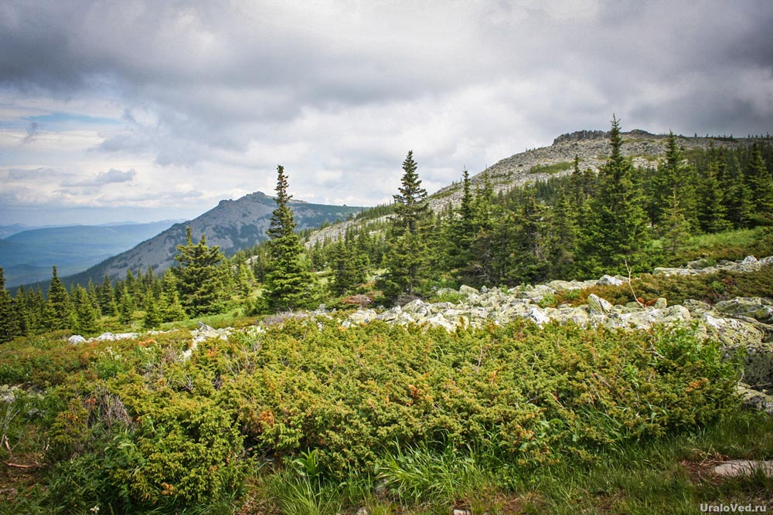
Гора «Иремель» Иремель – вторая по высоте вершина Южного Урала. Вершина горы Большой Иремель достигает 1582,3 метра над уровнем моря. Если большинство южноуральских вершин входит в системы горных хребтов, то массив Иремель имеет обособленное положение вместе со своими предгорьями. Не удивительно, что у башкир Иремель издавна считалась священной горой. Название горы Иремель считается очень древним, оно не имеет однозначного объяснения. Есть несколько версий:
от башкиро-татарского «ырымлы» - «заколдованный»;
от тюркского «ир» - «мужчина, герой, богатырь» и монгольского «эмээл» - «седло», «седловина», то есть «седло богатыря».

Slide 11
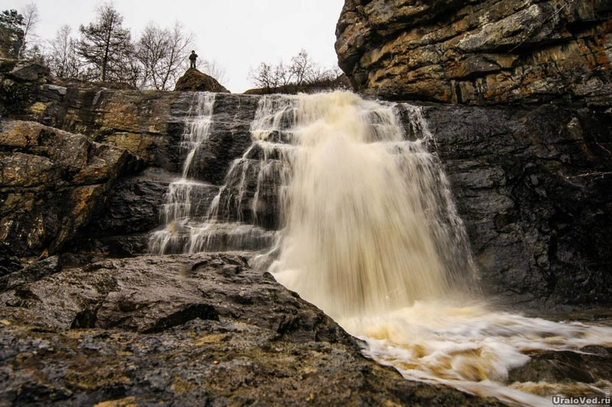
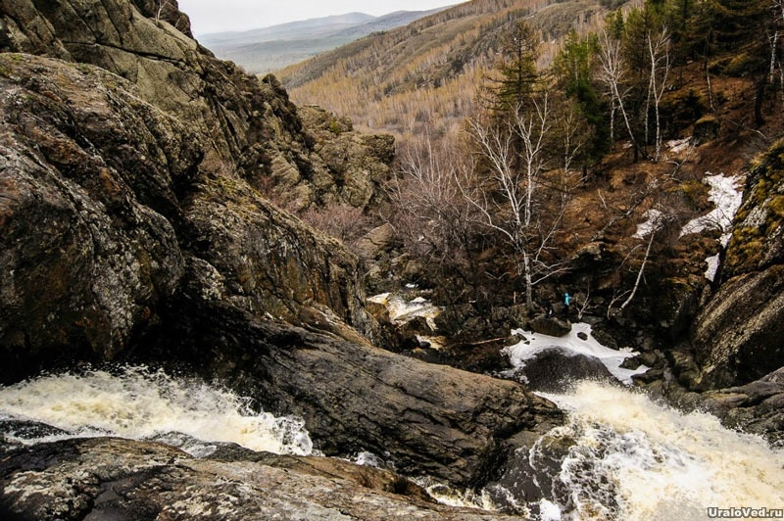
Водопад «Гадельша» Самый большой и красивый водопад Южного Урала находится в Баймакском районе Республики Башкортостан. Водопад образован речкой Худолаз или Туяляс, стекающей с высоких обрывистых склонов хребта Ирендык. Интересно, что большинство водопадов Южного Урала находится на западном склоне гор, а Гадельша наоборот - на восточной стороне. У этого водопада несколько названий, самое распространённое из которых Гадельша - по названию некогда существовавшей близлежащей деревушки.

Slide 12
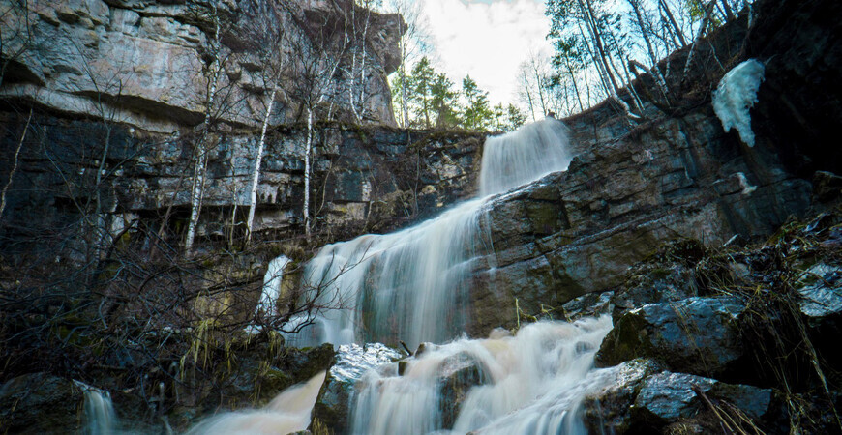
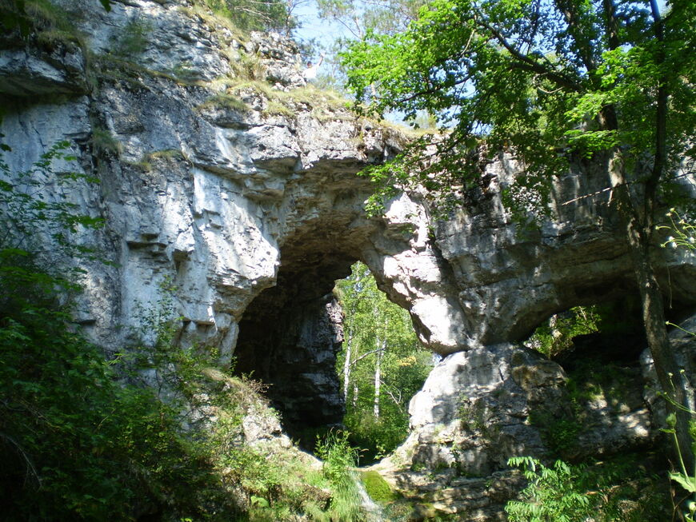
Водопад «Куперля» Водопад «Куперля» и природный карстовый мост являются одними из самых красивых достопримечательностей Башкирии. Расположен водопад на территории обширного национального парка «Башкирия», выше по течению реки Нугуш. Над водопадом «Куперля» природа соорудила живописный карстовый мост высотой 20 метров. Он нависает над водными потоками, образуя красивую сводчатую арку.

Slide 13
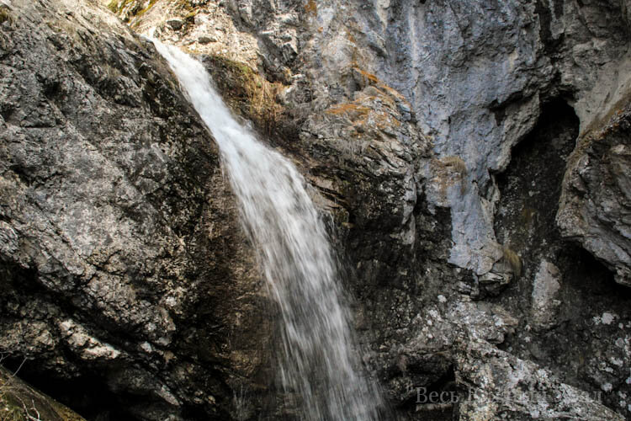
Водопад Шульган Водопад Шульган находится в ущелье реки Шульган, в 100 м от входа в Капову пещеру или пещеру Шульган-таш. Он представляет уступ в пересыхающем русле, образованный, как и все ущелье, в известняках. Суженное дно ущелья со скальными бортами отвесно обрывается с высоты 5,5 м. Водопад Шульган действует наиболее активно весной, в начале лета и осенью.

Slide 14
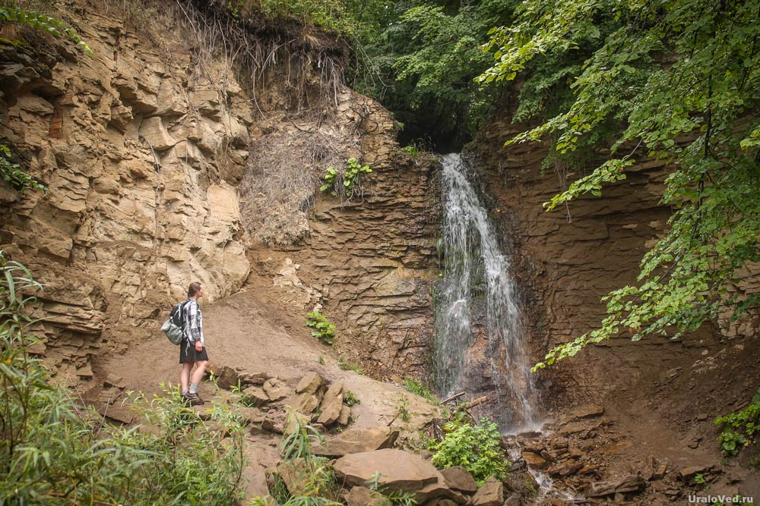
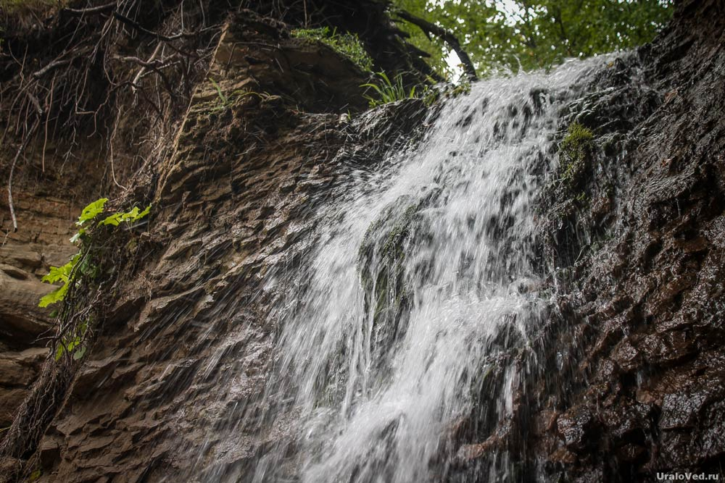
Водопад Шарлама
В окрестностях красивого и загадочного озера Аслыкуль есть ещё одно интересное место, достойное посещения. Это водопад Шарлама. Он возник на одноимённом ручье, на территории холмистой Бугульминско-Белебеевской возвышенности. Название водопада переводится с башкирского как «водопад», «поток». Вода падает с вертикального обрыва с высоты 12 м. Рядом нависают деревья, придавая месту какой-то особенный уют.

Slide 15
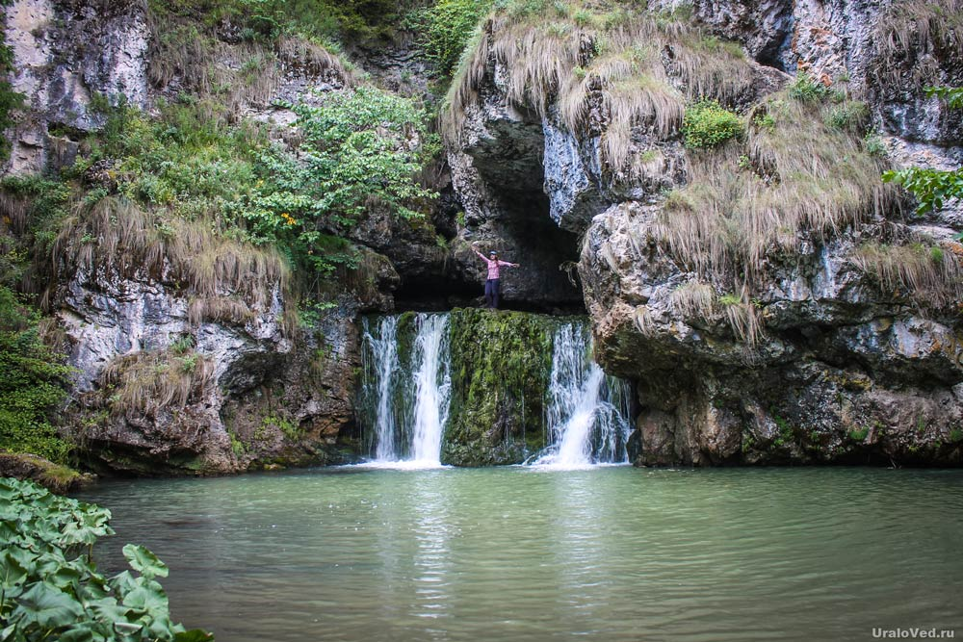
Водопад Атыш Атыш - красивейший водопад Башкирии. Это одна из самых интересных туристических достопримечательностей Башкирии. Название водопада переводится, как «стреляющий», «выстрел». Он и впрямь словно выстреливает из самой скалы, пробив ее насквозь. Именно тем, что он вытекает из грота пещеры и падает с отвесной высоты, водопад Атыш уникален. Он единственный подобный на Урале и является памятником природы Белорецкого района.

Slide 16
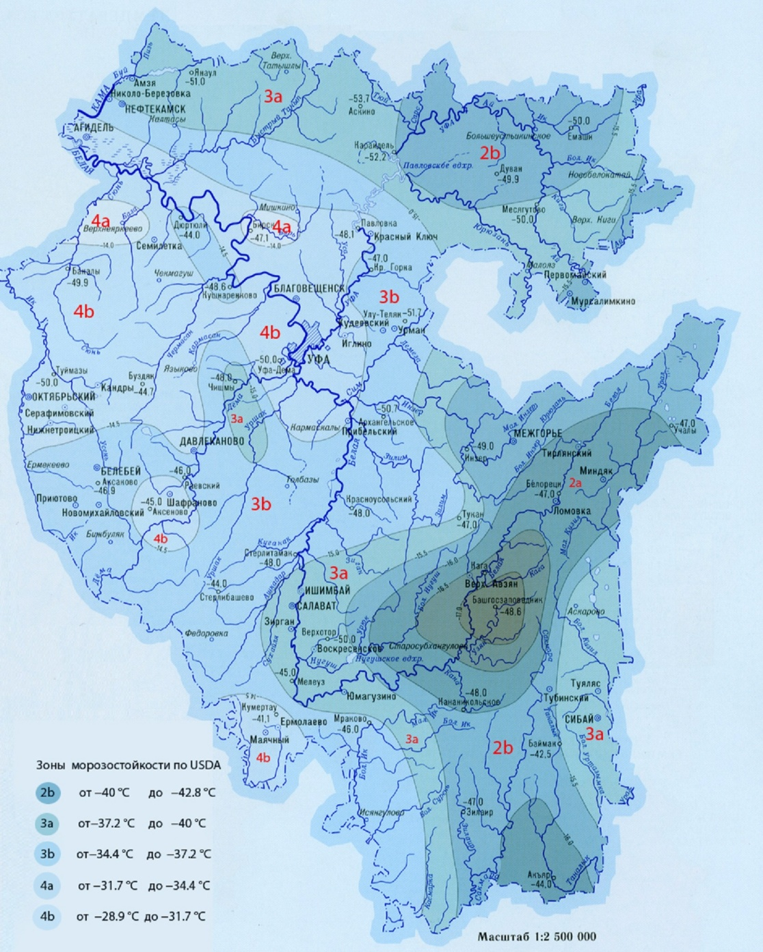
Реки Башкортостана
Урал Белая (Агидель) Уфимка
Караидель Сакмара
Ик
Ай
Дёма
Юрюзань
Быстрый Таныл
Инзер
Большой Ик
Сим
Нугуш
Зилим
Уршак
Чермансан
Большой Кизил
Ашкадар
Зилаир
Усень
Большая Сурень

Slide 17
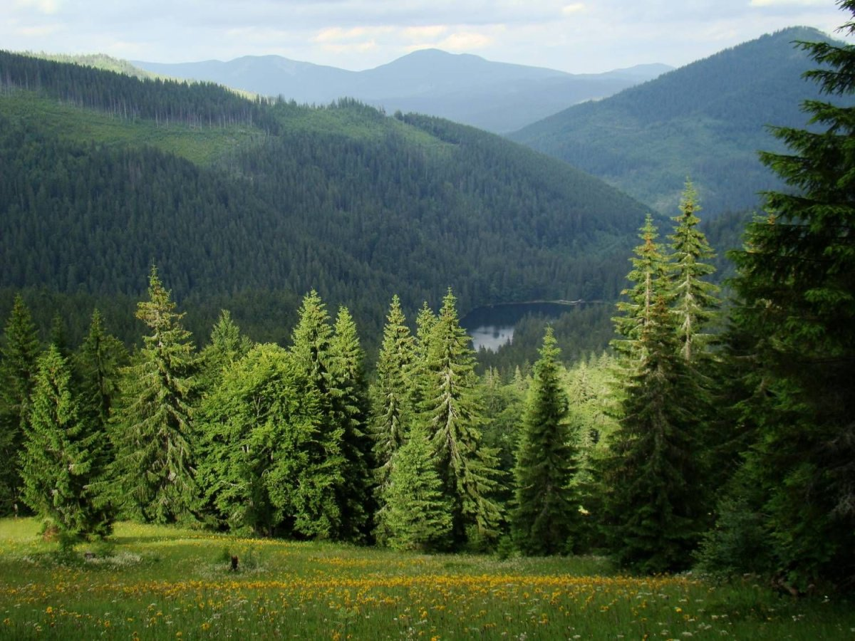
Лес Башкортостана Растут в Башкортостане береза, ель, пихта, сосна, липа, дуб клен, черемуха, рябина, орешник, боярышник, шиповник, можжевельник.

Slide 18
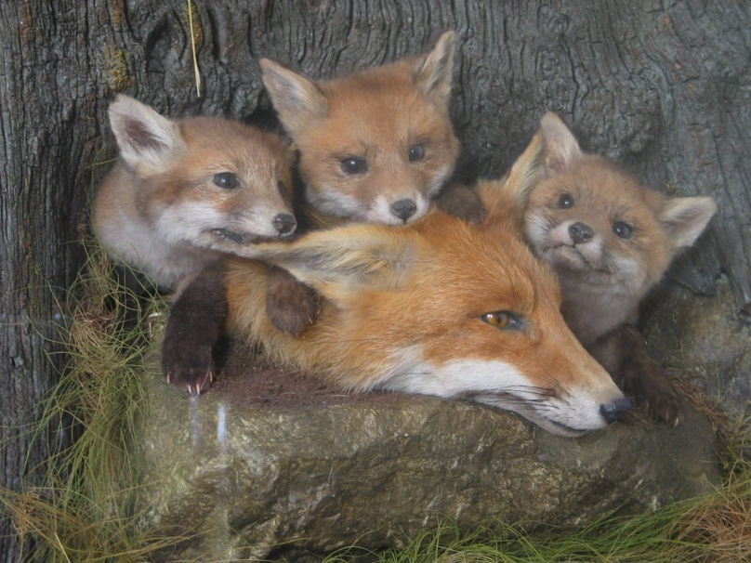
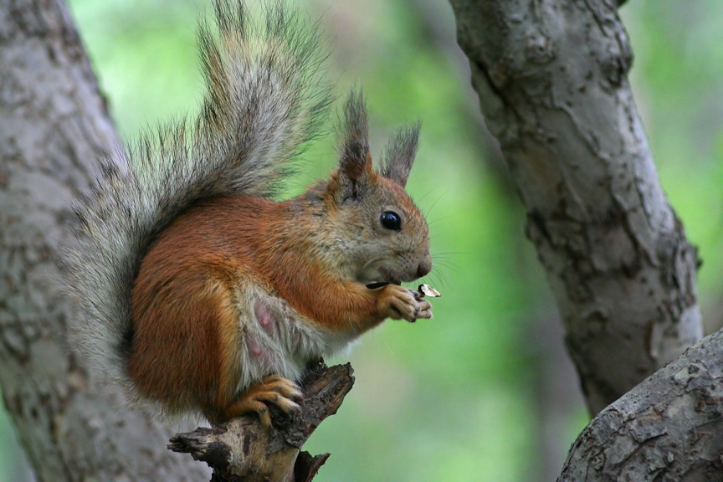
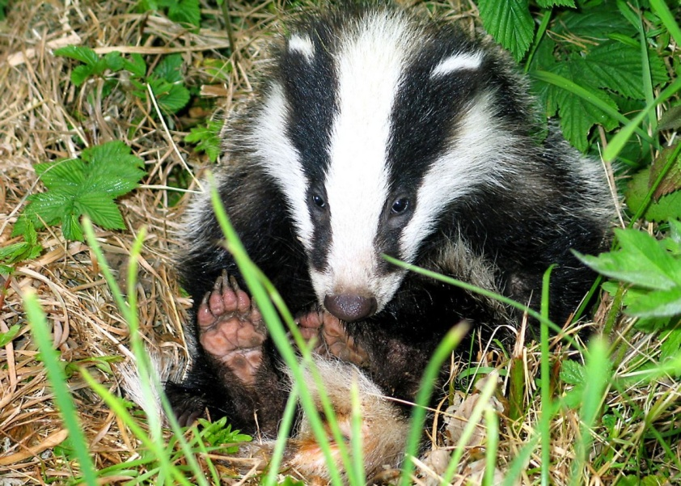
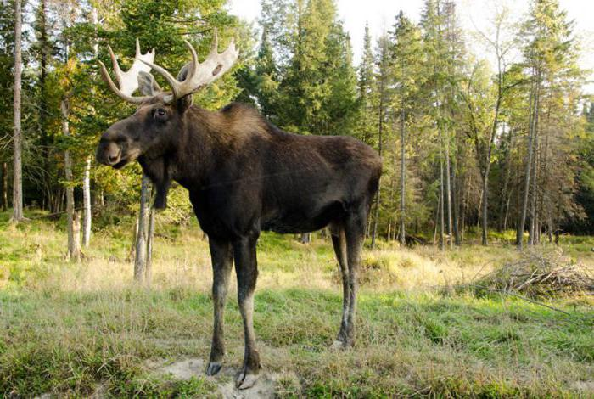
Животный мир Башкортостана На территории нашей республики по подсчетам ученых обитают около 270 видов птиц. 40 видов рыб, 10 видов земноводных, более 70 видов зверей.

Slide 19
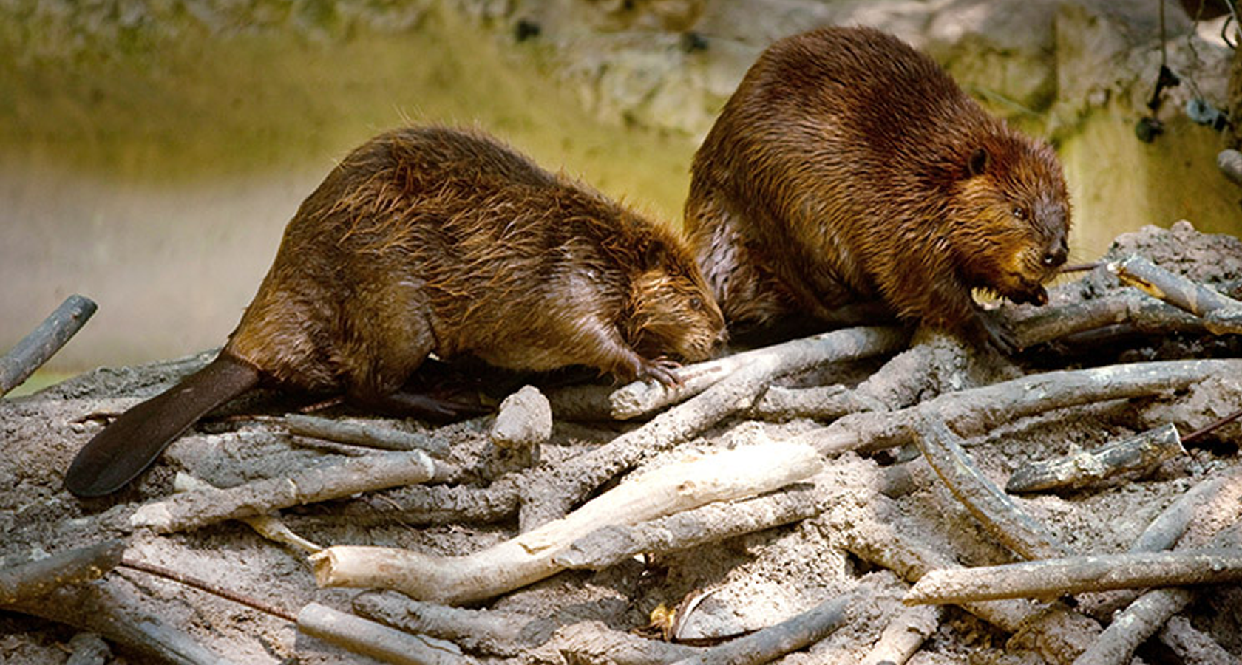
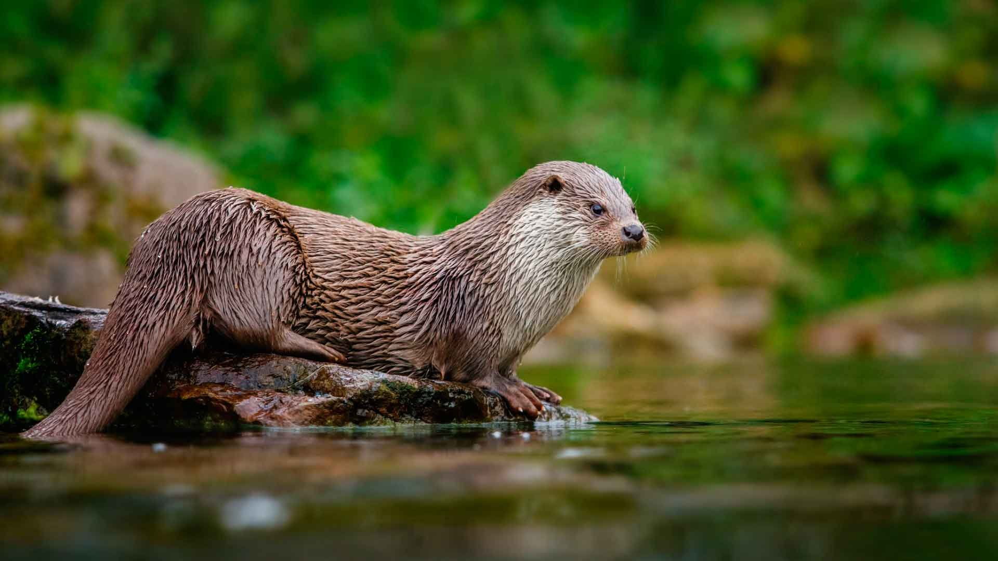

Slide 20

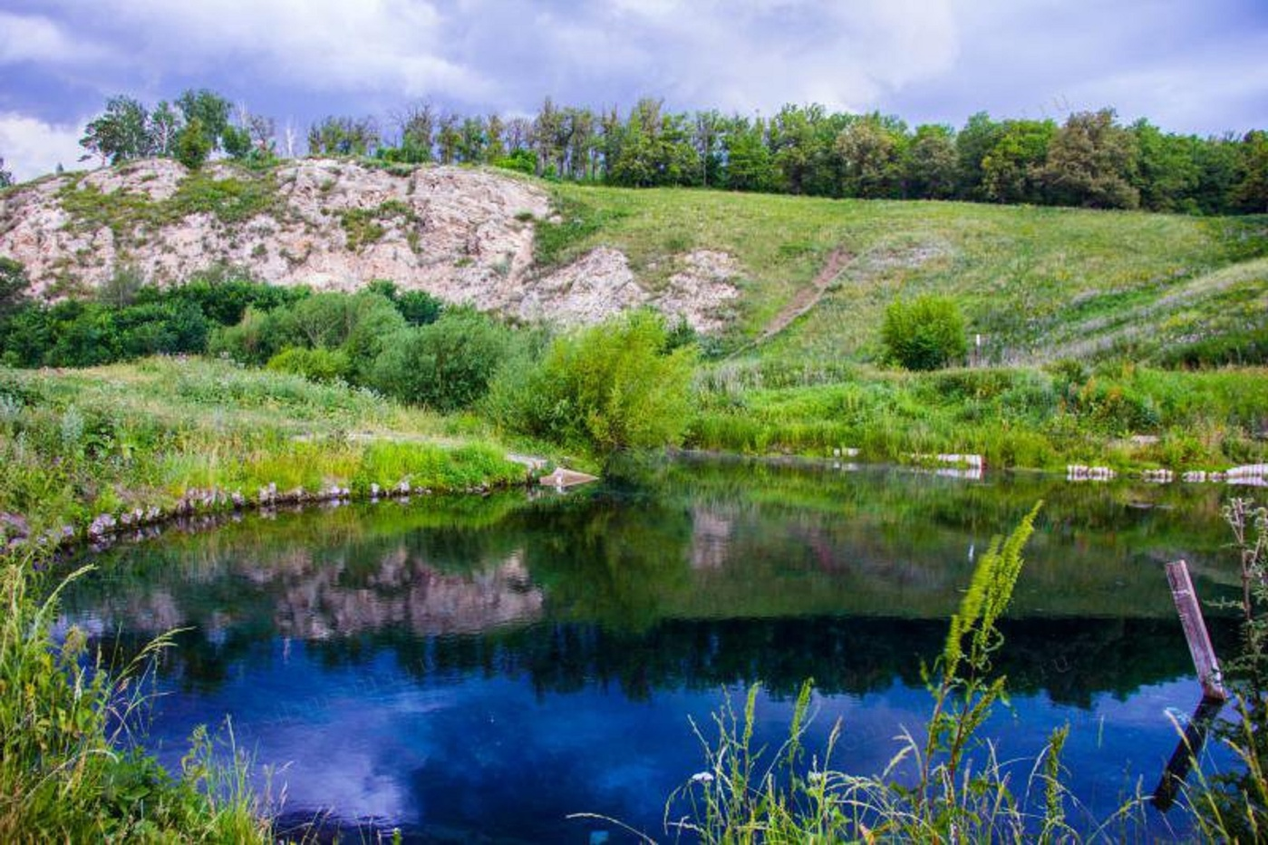
Озеро «Зянгяр куль» Башкиры называют его Зянгяр куль – Голубое озеро. Голубое озеро, похожее по форме на блюдце. Название озеро получило за голубоватый цвет воды. В такой цвет вода окрашивается из-за того, что дно озера сложено голубой целебной глиной. Вода в озере зимой не замерзает, а летом остается холодной. В озере бьет несколько сильных родников.

Slide 21
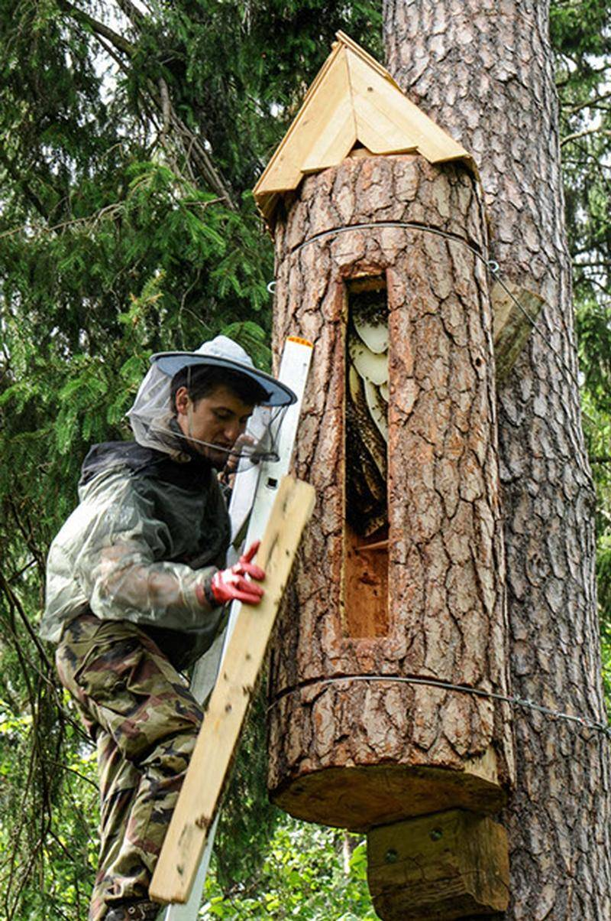
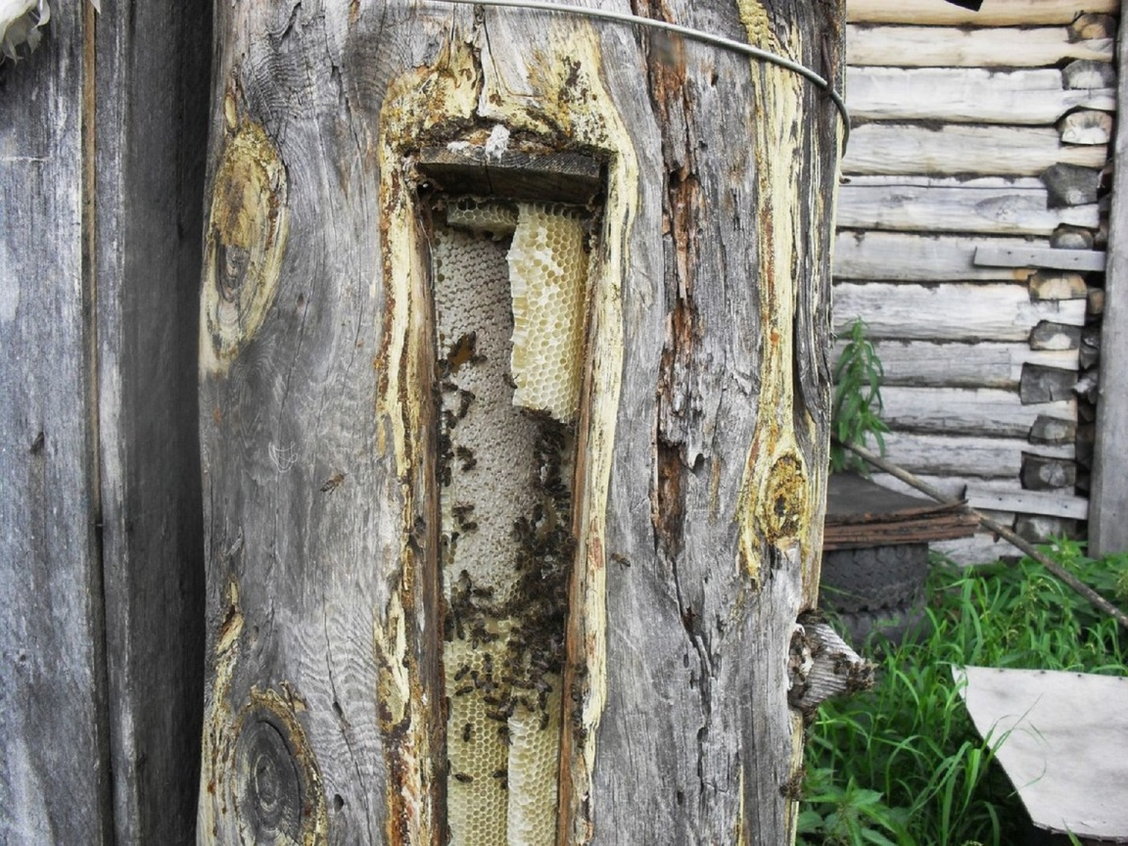
Одним из главных богатств Башкортостана является мёд. Башкортостан называют страной пчеловодства и бортничества. Бортничеством башкиры занимаются с древних времен, это старинное ремесло существует уже 1500 лет. Борть это старое дерево, в дупле которого жили дикие пчелы и собирали там мёд. Заповедник Шульган-Таш одно из немногих мест где сохранилась популяция диких пчел. Бурзянская пчела выдерживает любые морозы, и этот вид занесли в Красную книгу.

